Slide 1

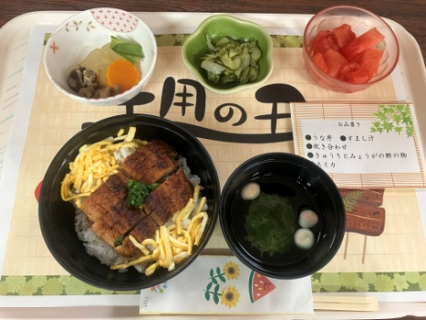
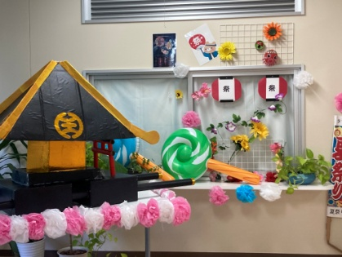
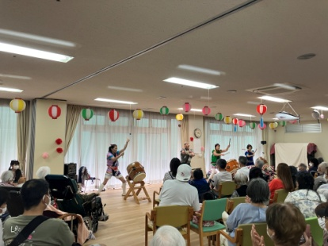



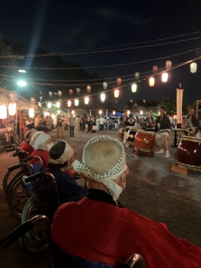

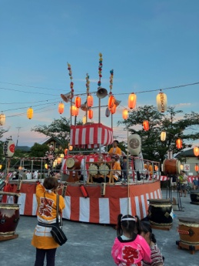

多摩シルバーハウス
ニュースレター
Vol.48
8月号
夏祭り2025
土用の丑の日
たくさんのご参加ありがとうございました。
7/31（木）行事食
お祭り
地域の盆踊りに行ってきました。
事務連絡
介護保険負担限度額認定証の申請はお済ですか？該当する方はお早めに申請をして下さい。
お知らせ
国勢調査について
・令和７年１０月１日、日本に住むすべての人と世帯を対象とした、５年に一度の「国勢調査」が全国一斉に実施されます。入所中の方は施設内で調査となります。
9/14（日）は終日面会できません。

